Slide 1
pthreads

Slide 2
pthread
POSIX Thread
Interface zum Threadmanagement
Definiert in IEEE POSIX 1003.1c (1995)

Slide 3
pthreads vs fork
Fork erstellt ebenfalls einen Thread
Pthread ist leichter und meist schneller

Slide 4
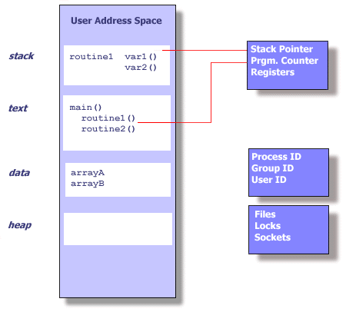
Prozess

Slide 5
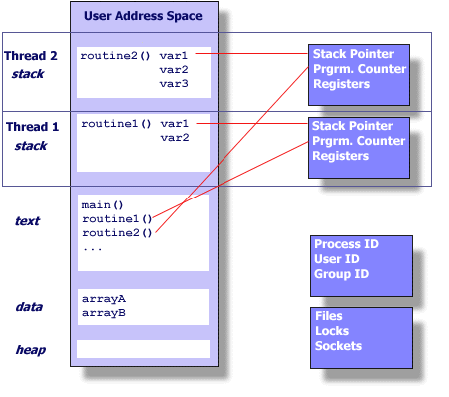
Thread

Slide 6
Einen Thread erstellen
pthread_t thread; //Thread variable
int pthread_create(&restrict thread,
const pthread_attr_t *restrict attr, //can be NULL
void function pointer,
void pointer to arguments structs);

Slide 7
Die Join Funktion
Wartet auf beenden eines Threads
Überprüft auch auf Rückgabewert
pthread_t thread; //Thread variable
pthread_create(&thread, NULL, *func, *var) //erzeuge Thread
pthread_join(inc_x_thread, NULL) //warte auf beenden des Threads

Slide 8
Mutex
Das ausführen von Threads passiert parallel
Zum Sychronisieren können mutex genutzt werden
Verhällt sich wie ein Bahnsignal
  Wechselseitiger Ausschluss

Slide 9
Mutex
Vorgehen
  Erstellen eines Mutex
  Belegen eines Mutex
    Bearbeiten eines kritischen Abschlitts
  Freigeben des Mutex
  Zerstören des Mutex

Slide 10
Mutex
pthread_mutex_t lock;
void *func(void *my_void_ptr)
{
pthread_mutex_lock(&lock);
/* Kritischer Abschnitt */
pthread_mutex_unlock(&lock);
}
/* in main() */
pthread_mutex_init(&lock, NULL); //weitere parameter möglich
/* Thread call */
pthread_mutex_destroy(&lock);

Slide 11
Aufgabe
Schreiben Sie ein Programm was eine Variable von 0 bis 100 zählen lässt
Lagern Sie das Zählen in eine Funktion aus
Lassen Sie in verschiedenen pthreads mehrere Zahlen von 0 bis 100 zählen

